Slide 1
회귀
Kuggle 겨울방학 정규세션 5주차
백준성 전웅 신다혜

Slide 2
회귀 소개
- 회귀분석 : 데이터 값이 평균과 같은 일정한 값으로 돌아가려는 경향을 이용한 통계학 기법
- 회귀 : 여러 개의 독립변수와 한 개의 종속변수 간의 상관관계를 모델링하는 기법을 통칭
-'머신러닝 회귀 예측' : 주어진 피처와 결정 값 데이터 기반에서 학습을 통해 최적의 회귀 계수를 찾아내는 것
- 회귀 계수의 선형/비선형 여부, 독립변수의 개수, 종속변수의 개수에 따라 여러 유형으로 나눌 수 있으며 가장 중요한 것은 회귀계수!
-회귀 계수 선형 : 선형회귀 / 회귀 계수 비선형 : 비선형회귀 -독립변수 개수 한 개 : 단일 회귀 / 독립변수 개수 여러 개 : 다중회귀

Slide 3
회귀 소개
분류 vs 회귀 : 분류는 예측값이 카테고리와 같은 이산형 값, 회귀는 연속형 값 -회귀 중 선형회귀가 가장 많이 사용 ->
선형회귀는 실제 값과 예측값의 차이를 최소화하는 직선형 회귀선을 최적화하는 방식

Slide 4
단순 선형 회귀
독립변수도 하나, 종속변수도 하나인 선형 회귀 독립변수와 종속변수의 관계가 일차방정식 형태로 표현된 회귀 예측 값은 y hat으로 계산할 수 있으며 실제 값과 회귀 모델의 차이에 따른 오류 값을 잔차라 함
오류 값의 제곱을 더하는 방식(RSS)을 최소로 하는 회귀 계수 를 학습을 통해 찾는 것이 머신러닝 기반 회귀의 핵심사항 !

Slide 5

단순 선형 회귀
단순 선형회귀는 경사하강법을 통해 학습하게 되는데 이 때 손실함수 RSS를 사용.
RSS는 회귀식의 독립변수 X, 종속변수 Y가 중심 변수가 아니라 w변수(회귀 계수)가 중심 변수임을 인지하는 것이 중요(학습 데이터로 입력되는 독립변수와 종속변수는 RSS에서 모두 상수로 간주) : 머신러닝 회귀 알고리즘은 데이터를 계속 학습하며 이 비용 함수(RSS)가 반환하는 값을 지속해서 감소시키고 최종적으로 더 이상 감소하지 않는 최소의 오류 값을 구하는 것

Slide 6
회귀 평가 지표
회귀의 평가를 위한 지표는 실제 값과 회귀 예측값의 차이 값을 기반으로 한 지표가 중심. 단순히 합하면 오류의 합이 0이 되기 때문에 정확한 지표가 될 수 없어 절대값 평균이나 제곱 또는 제곱한 후 루트를 씌운 평균값을 구함.
1) MAE : Mean Abolute Error(MAE) 실제 값과 예측값의 차이를 절댓값으로 변환해 평균한 것
2) MSE : Mean Squared Error(MSE) 실제 값과 예측값의 차이를 제곱해 평균한 것
3) RMSE : Root Mean Squared Error MSE(RMSE) MSE 값은 오류의 제곱을 구하므로 실제 오류 평륜보다 더 커지는 특성이 있으므로 MSE에 루트를 씌움
4) R^2 : 분산 기반으로 예측 성능 평가. 실제 값의 분산 대비 예측값의 분산 비율을 지표로 함. 1에 가까울수록 예측 정확도가 높음

Slide 7
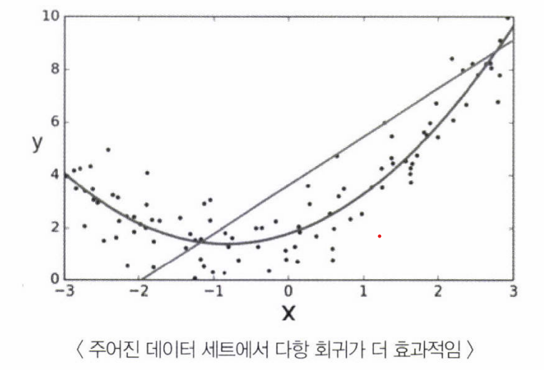
다중회귀
회귀가 독립변수의 단항식이 아닌 2차, 3차 방정식과 같은 다항식으로 표현되는것
다항회귀 또한 선형회귀

Slide 8
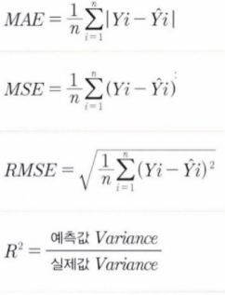
회귀 평가 지표
사이킷런은 RMSE를 제공하지 않으므로 MSE에 제곱근을 씌워 직접 계산하는 함수를 만들어야 함.

Slide 9
다중회귀
사이킷런은 다항 회귀를 위한 클래스를 명시적으로 제공 X
다항회귀 역시 선형회귀이기때문에 비선형 함수를 선형 모델에
적용시키는 방법을 사용함

Slide 10
다중회귀
다항회귀는 직선적 관계가 아닌 복잡한 다항 관계를 모델링 가능
하지만!! 다항 회귀의 차수를 높일수록 학습 데이터에만 너무 맞춘 학습이 이루져서 정작 테스트 데이터 환경에서는 오히려 예측 정확도가 떨어짐
과소적합 vs 과적합

Slide 11
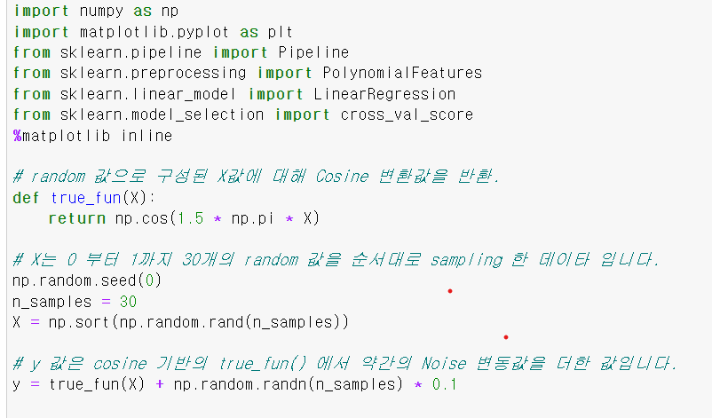
Data Set

Slide 12
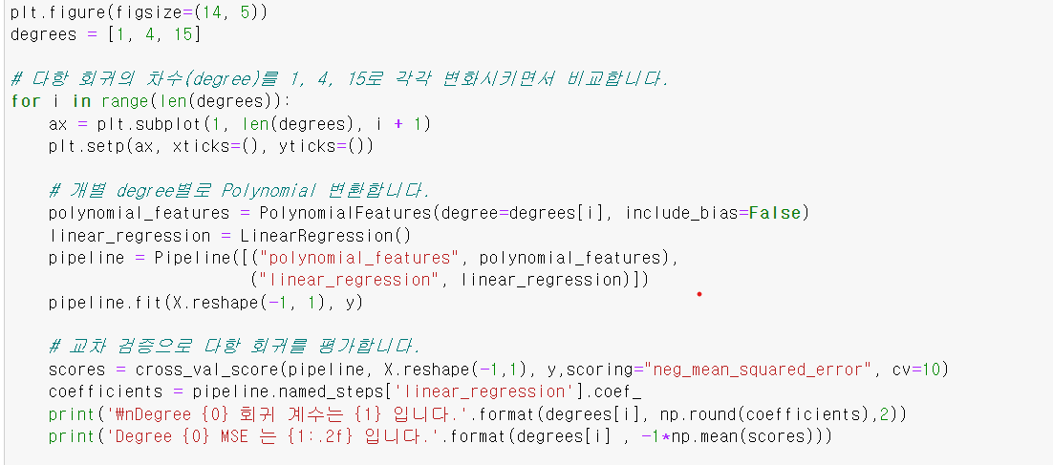
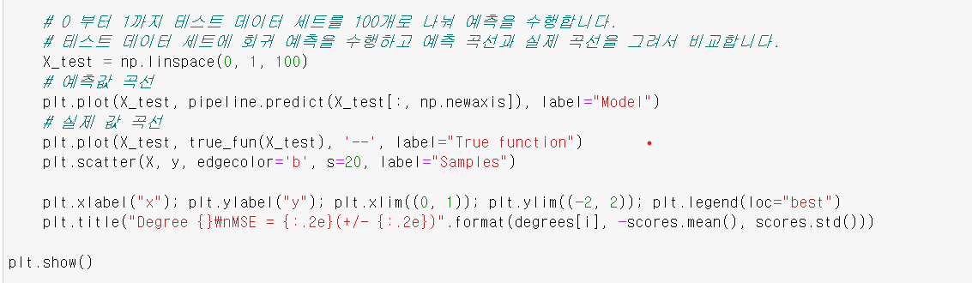

Slide 13
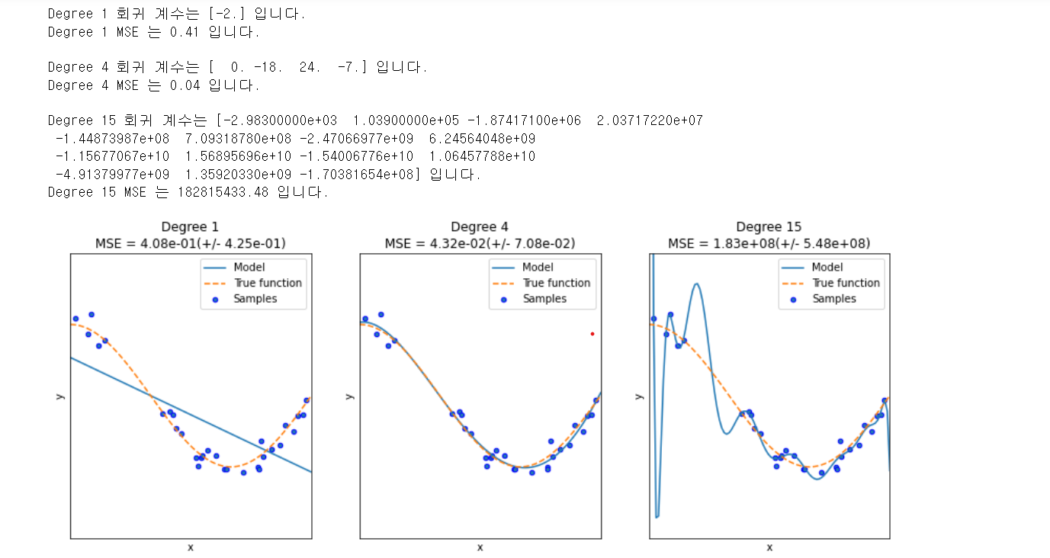

Slide 14
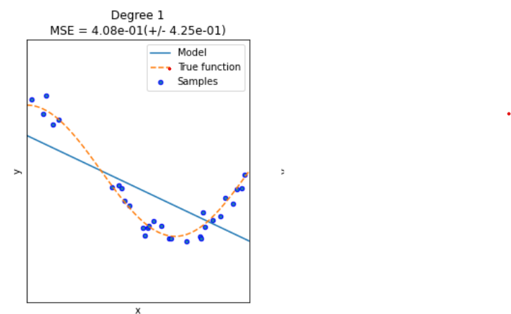
이 Degree1 예측 곡선은 단순한 직선형태(단순선형회귀)
실제 데이터 세트를 직선으로 예측하기에는 너무 단순해보이며 예측 곡선이 학습 데이터의 패턴을 제대로 반영하지 못하고 있는 과소적합 모델이 되었음
MSE 값은 약 0.107

Slide 15
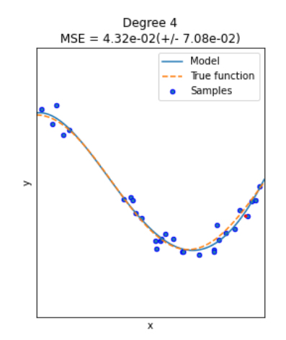
Degree4 곡선은 실제 데이터 세트와 유사한 모습
변동하는 잡음까지 예측하지 못하였지만 학습 데이터 세트를 비교적 잘 반영해 코사인 곡선 기반으로 테스트 데이터를 잘 예측한 곡선을 가진 모델
MSE 값은 약 0.043으로 가장 뛰어난 예측 성능

Slide 16
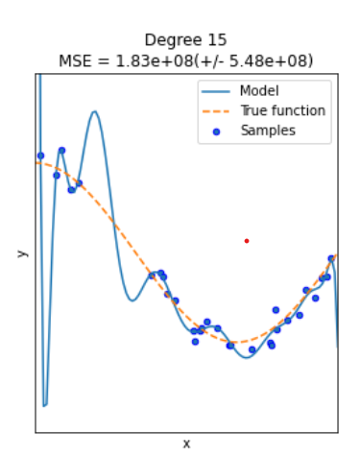
Degree15 예측 곡선은 MSE 자체가 182815432가 될정도로 어처구니 없는 오류값(과적합을 강조하기 위해 차수를 15로 과하게 설정한 결과)
데이터 세트의 변동 잡음 값까지 지나치게 반영한 결과 예측 곡선이 학습 데이터 세트만 정확히 예측하고 테스트 값의 실제 곡선과는 완전히 다른 형태의 예측 곡선이 만들어짐
즉 학습데이터에 너무 충실하게 맞춘 과적합이 심한 모델(MSE 너무 높음)

Slide 17
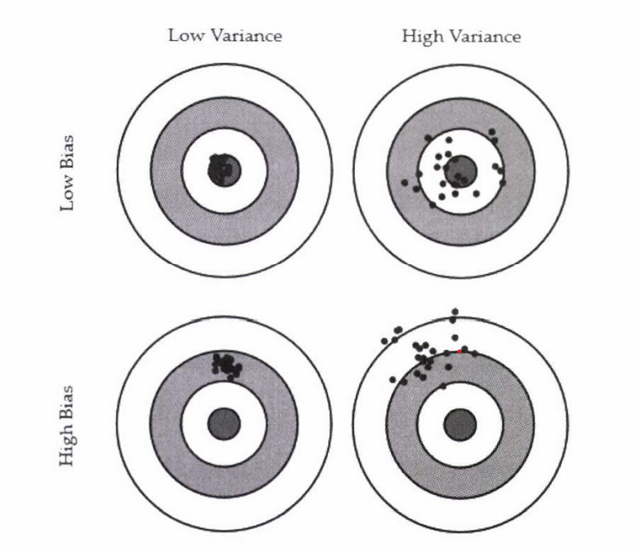
=
편향 분산 트레이드오프
Degree1과 같은 모델을 고편향성을 가졌다고 함 (매우 단순화된 모델로 지나치게 한 방향성으로 치우침)
Degree15와 같은 모델을 고분산성을 가졌다고 함(학습데이터 하나하나의 특성을 반영하면서 매우 복잡한 모델이 되었고 높은 변동성을 가짐)
일반적으로 편향이 높으면 분산이 낮아짐 ->과소적합
분산이 높으면 편향이 낮아짐 →과적합

Slide 18
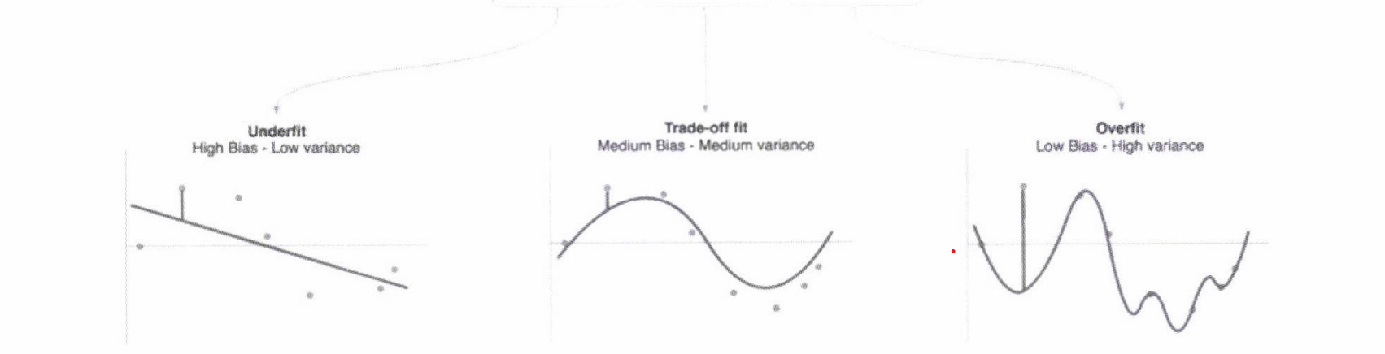
모델을 Data에 Fit 했을 때 Bias,variance

Slide 19
다중공선성이란
수리적으로 어떤 독립 변수가 다른 독립변수들과 완벽한 선형 독립이 아닌 경우
즉 회귀 분석에서 사용된 모형의 일부 설명 변수가 다른 설명 변수와 상관 정도가 높아,
데이터 분석 시 부정적인 영향을 미치는 현상(어처구니 없는 해석을 하게 될수도 있음)
예)
일반적으로 회귀 분석에서는 설명 변수끼리 서로 독립이라고 가정
하지만 두 설명 변수가 서로에게 영향을 주고 있다면?
학업성취도를 종속 변수 Y로
X1은 일평균 음주량
X2는 혈중 알코올 농도

Slide 20
다중공선성이란
언뜻 보면 x1 x2 아주 좋은 설명변수로 보임
일평균 음주량이나 혈중 알코올 농도가 높을수록 학업 성취도가 낮아질 것으로
추측되기 때문
하지만 이 회귀모형 아주 큰 문제 -> 다중공선성
일평균 음주량(X1), 혈중 알코올 농도(X2)가 완벽하게 서로 독립이지 않음
사실 둘 사이에는 아주 큰 상관관계 존재
이 모형 그대로 회귀분석을 진행을 하면
X1혹은 X2 둘중 하나는 유의한 변수로 드러날것
하지만 하나는 몹시 불안정한 계수값을 보여줄것
WHY? 회귀 분석을 할때에는 모든 독립변수들이 각각 종속 변수를 정확하게 설명해줘야함
하지만 여기선 X1이 설명하는 부분을 X2 또한 설명해주고 있음

Slide 21
다중공선성이란
이처럼 다중공선성이 생기면 해당되는 변수들 각각의 설명력이 약해짐
이는 표준오차 증가로 여실히 들어남
앞선 예시에서의 독립 변수 X1 X2는 각각 회귀 계수를 가지고 이는 각각의 독립변수가 어느 정도의 영향력을 미치는가를 나타냄
예) Y=2X1+3X2
얼마나 유의한 식인가를 알기 위해 각 계수들에 대한 가설검정을 진행
귀무가설을 '회귀 계수=0'이라고 설정하고 이를 기각하면 그 회귀 계수가 유의미하다고
판단함(p-value가 유의 수준보다 작아야함)

Slide 22
다중공선성이란
p-value를 구하기 위한 검정통계량=추정된 회귀 계수-0/그 계수의 표준오차
이 검정통계량의 절대값이 클 수록 p-value는 작아져서 귀무가설을 기각할 수 있게 된다
앞선 예시에서 X1은 유의한 통계량으로 들어날것임
하지만 X2가 설명할 부분을 X1이 가져갔기 때문에 X2의 설명력이 작아지게 된다
그래서 쓸모없어진 X2의 p-value가 커서 유의수준을 넘길것이고
검정 통계량의 절대값이 작은것임
검정 통계량의 절대값이 작으려면 위의 식처럼 표준오차가 커야함
이게 다중공선성으로 인해 서로 상관관계가 있는 변수들 중 몇몇의 표준 오차가 커지는 이유

Slide 23
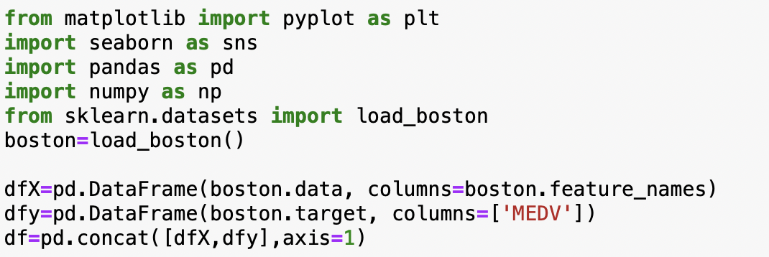
다중공선성 확인방법
-DataSet 불러오기

Slide 24
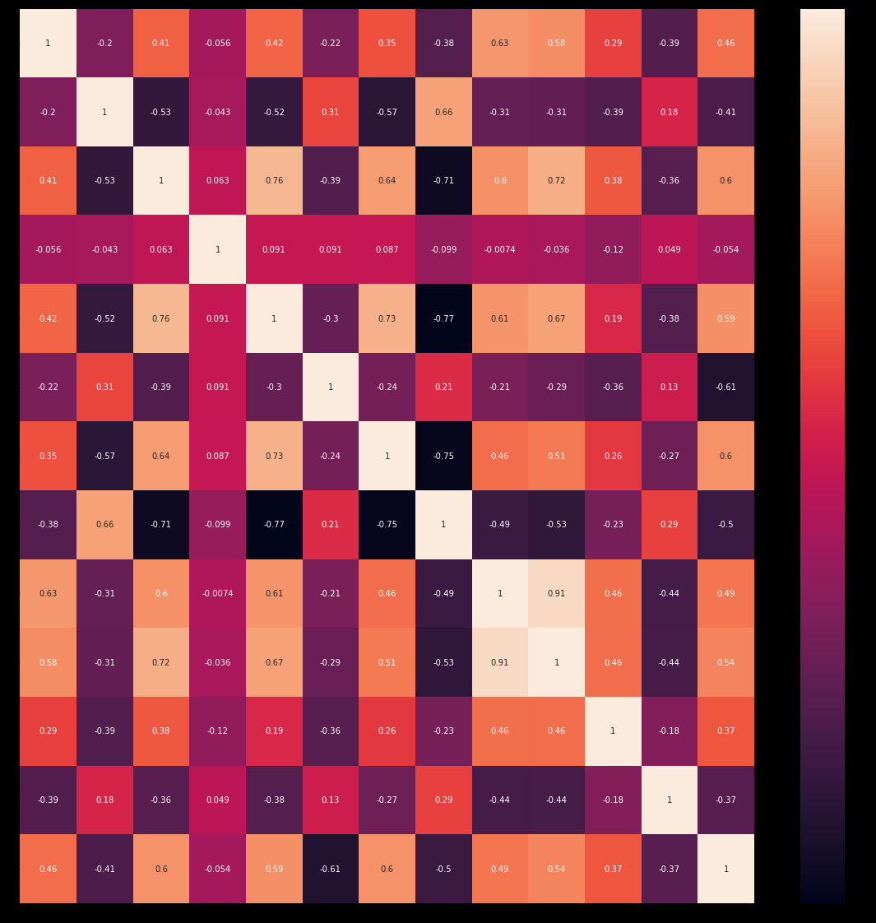
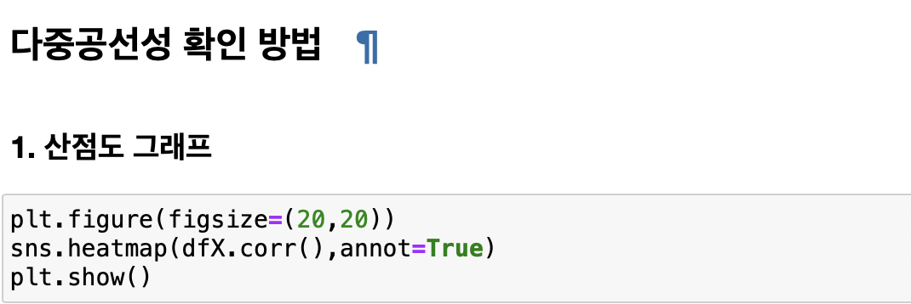
다중공선성 확인방법
-산점도

Slide 25
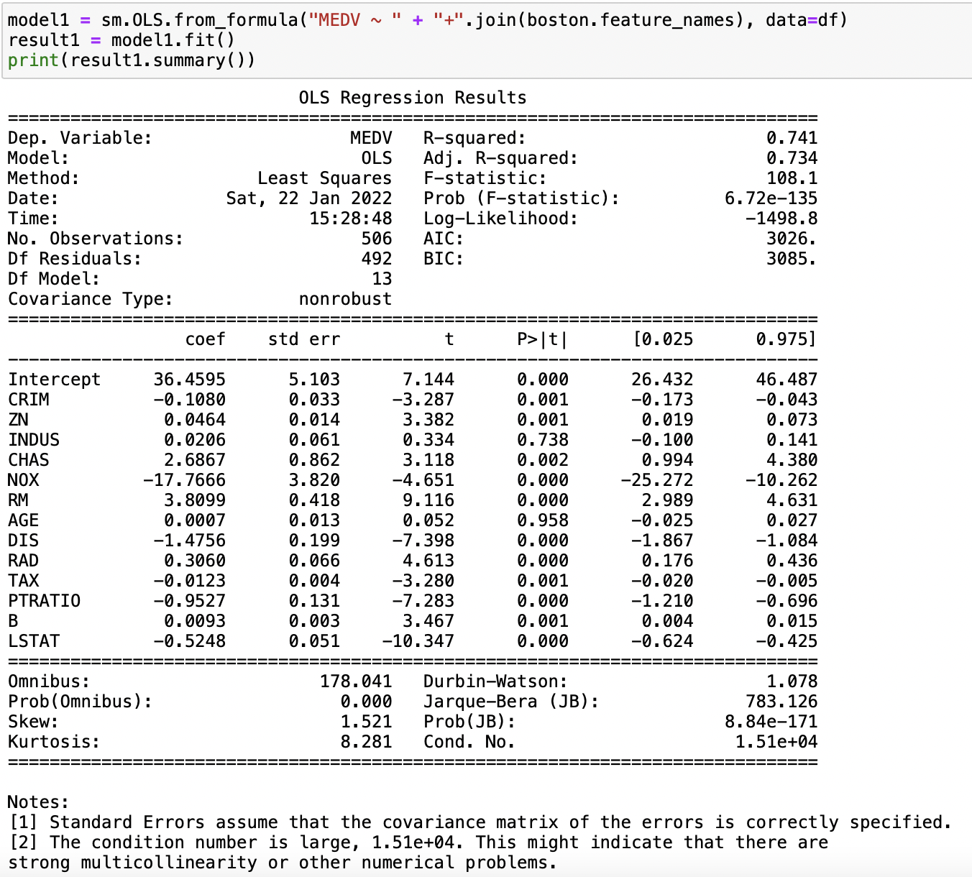
다중공선성 확인방법
-OLS Regression Result

Slide 26
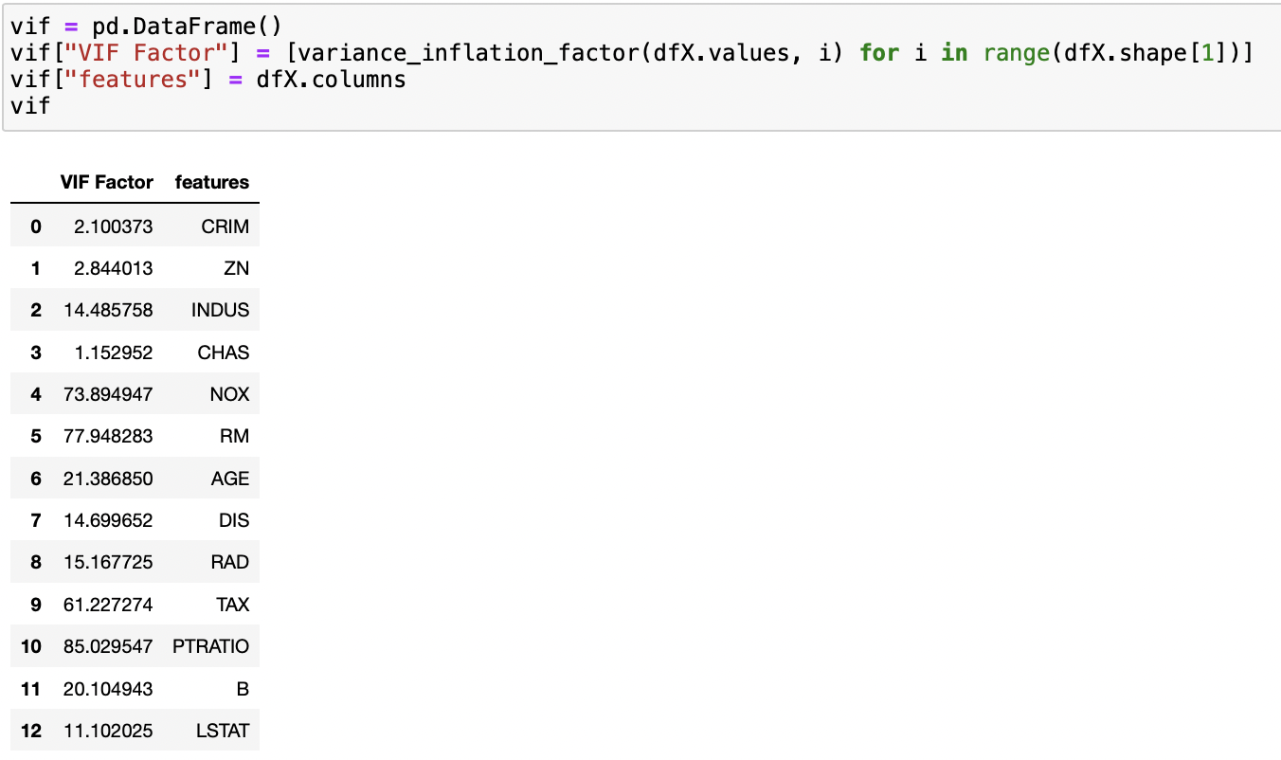
다중공선성 확인방법
-VIF

Slide 27
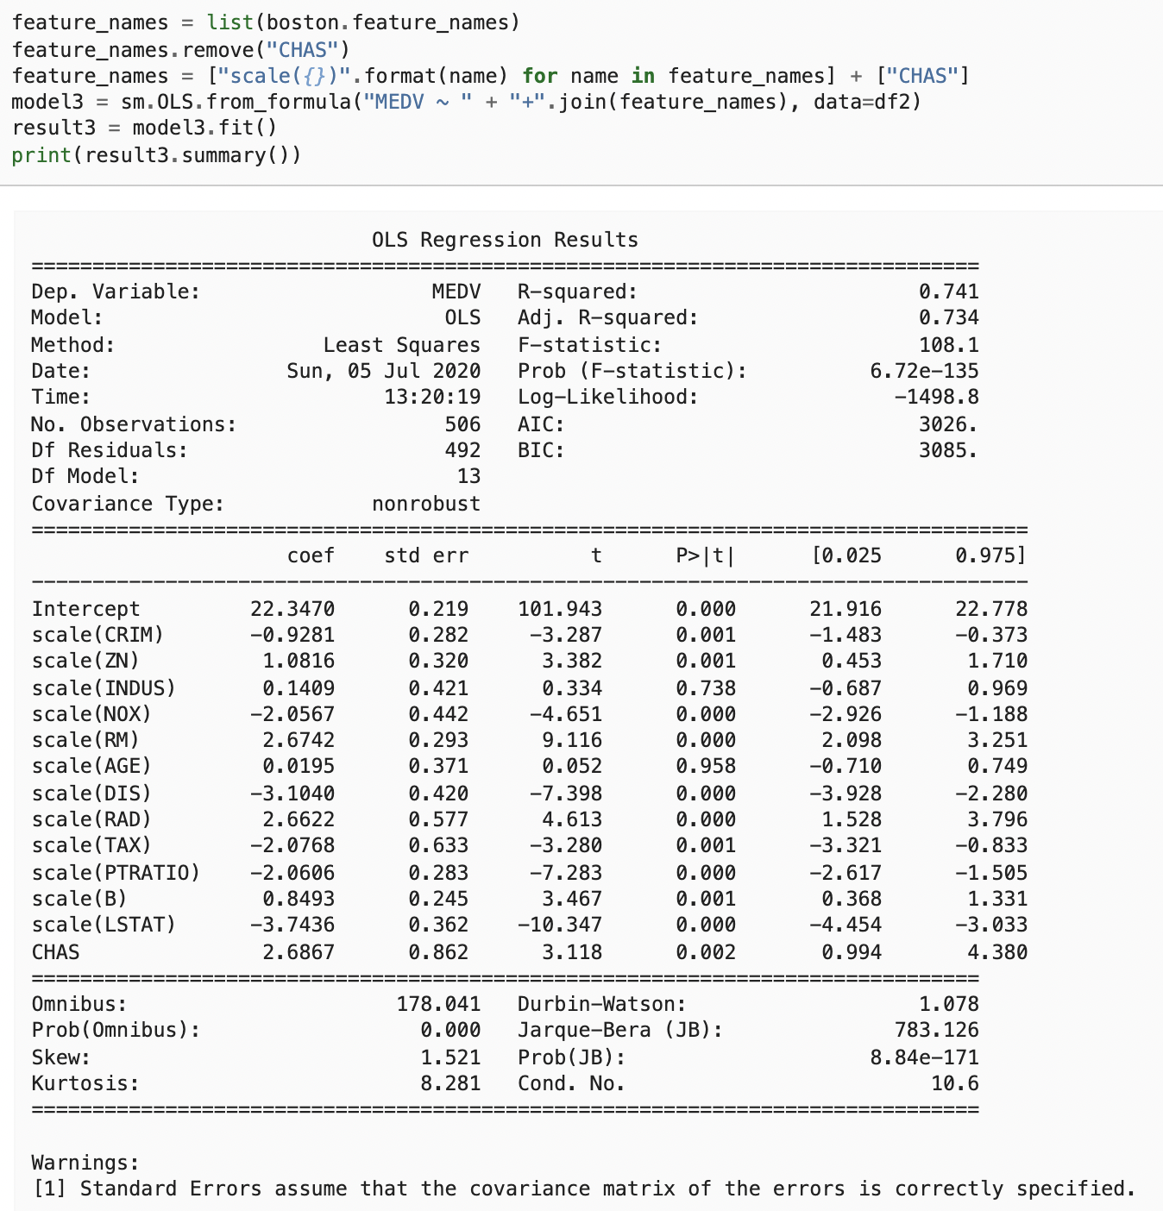
다중공선성 해결방법
-정규화방법

Slide 28
다중공선성 해결방법
2. 의존적인 변수 삭제 방법
3. PCA 방법으로 의존적인 성분 삭제

